Slide 1

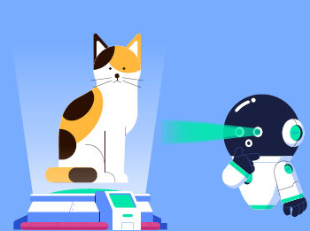
소프트웨어야놀자 AI 교육 시리즈
프로젝트 3. 나를 찾아봐
본 문서는 나눔글꼴로 작성되었습니다. 나눔글꼴 미설치시 폰트 깨짐 현상이 있을 수 있습니다. 설치하기

Slide 2

프로젝트 전개
차시 | 관련 AI 영역 | 교수학습활동 | 준비물 및 자료
1 | 컴퓨터 비전 | 스마트폰으로 SNOW 앱 체험하기 - SNOW 앱으로 얼굴 감지 기능 사용해보기 컴퓨터는 이미지를 어떻게 감지할까요? - 이미지 처리 단계 – 픽셀(Pixel) - 이미지에서 특징 추출하기 | 스마트폰 혹은 태블릿 PC, 활동지
2 |  | 얼굴을 감지하는 강아지 가면 인공지능 프로그램 만들기 | 엔트리
3 |  | 얼굴을 감지하는 강아지 가면 인공지능 프로그램 만들기 | 엔트리
4 | 사회적 영향 | 얼굴 인식 기술이 우리 생활에 미치는 영향 - 얼굴 감지와 얼굴 인식의 차이 - 얼굴 인식 기술의 활용사례 살펴보기 - 토론하기 | 활동지

Slide 3

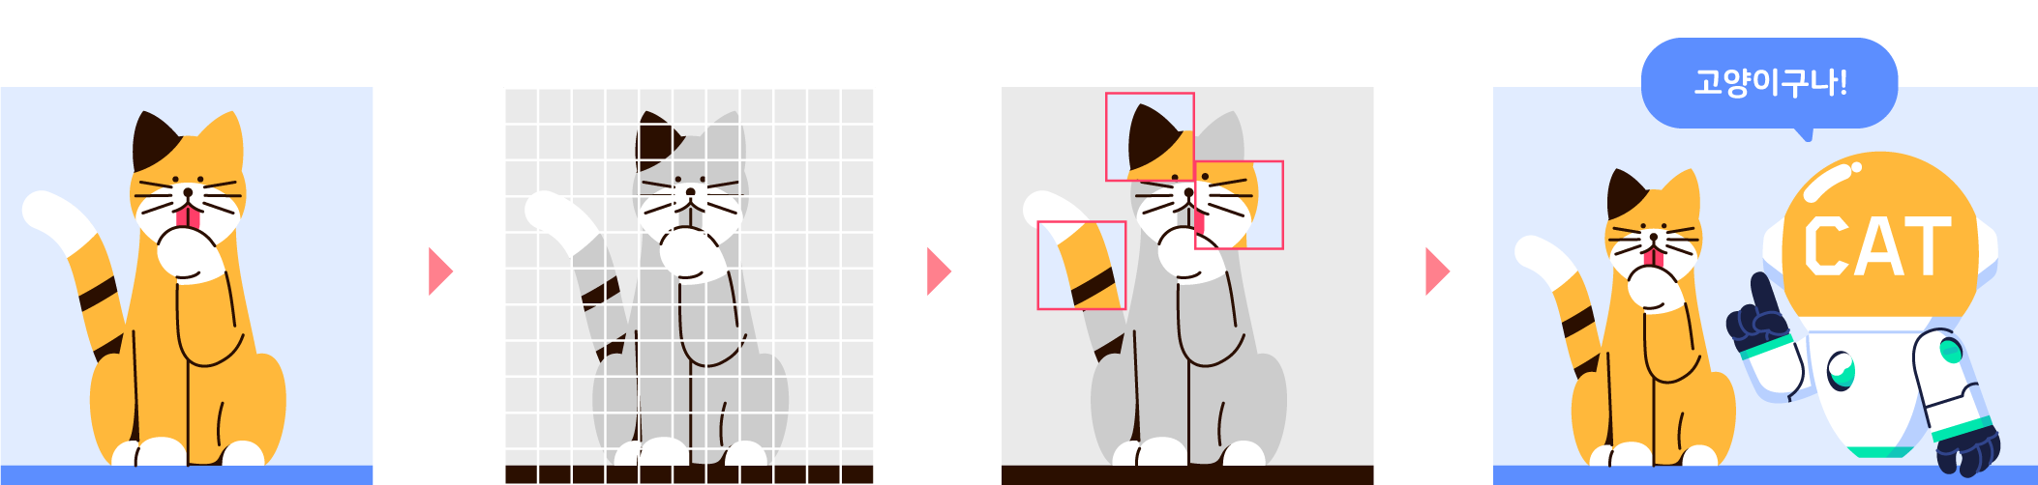
컴퓨터가 이미지를 감지하는 방법을 알아봅시다

Slide 4

체험해볼까요?
Notes:
SNOW 앱을 사용해본 적이 있나요?
SNOW 앱을 켜고 카메라에 얼굴을 비추고, 원하는 스타일대로 얼굴에 스티커를 붙이거나 가면을 쓸 수 있게 해주는 앱 입니다.
우리는 다른 사람의 얼굴을 보고 그 사람의 눈, 코, 입 등의 위치를 바로 파악할 수 있습니다. SNOW 앱 역시 카메라에 인식된 사람의 눈, 코, 입 위치를 알 수 있죠.
SNOW 앱을 다운로드 받고 기능을 직접 체험해봅시다.

Slide 5

체험해볼까요?
SNOW 앱 다운로드 하기
구글 플레이스토어 또는 앱스토어에서
SNOW 또는 스노우 라고 검색한 뒤 다운로드합니다.

Slide 6
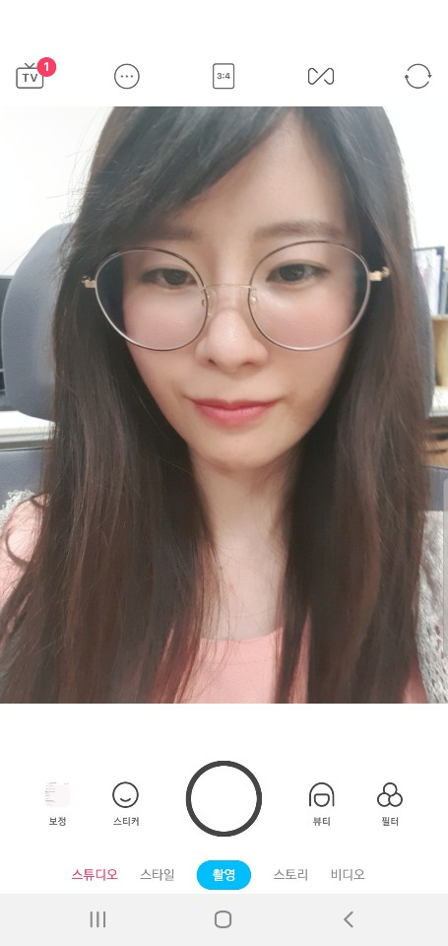
체험해볼까요?
다운로드가 완료되면 앱을 실행시킵니다.
화면 아래쪽의 ‘스티커’를 터치합니다.

Slide 7
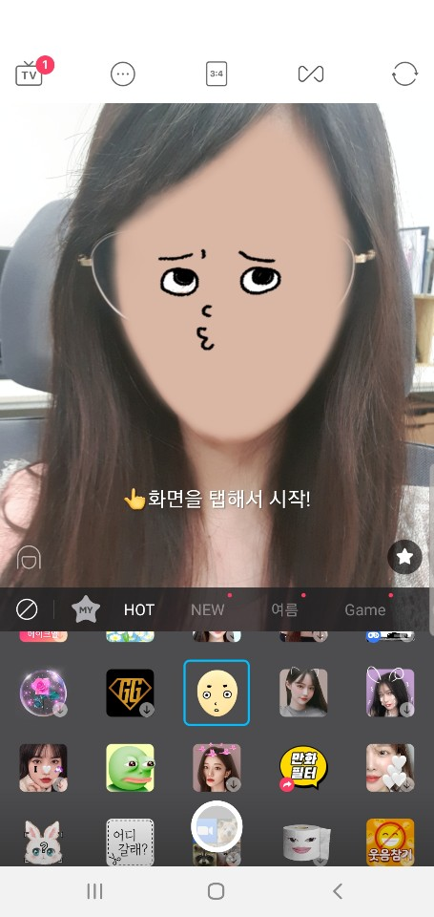
체험해볼까요?
원하는 스티커를 선택하여
SNOW 앱을 체험해보세요.

Slide 8
체험해볼까요?
이것은 인공지능일까요?
Notes:
스노우에는 얼굴인식을 하는 인공지능 기술이 들어있습니다.
우리가 사람의 얼굴을 인식하는 방법과 SNOW 앱 속 컴퓨터 프로그램이 얼굴을 인식하는 방법이 똑같을까요?
컴퓨터는 어떻게 사람의 얼굴 이미지를 인식할까요?
이번 시간에는 컴퓨터가 이미지를 인식하는 방법에 대해 알아보겠습니다.

Slide 9
체험해볼까요?
이것은 인공지능일까요?
O
Notes:
스노우에는 얼굴인식을 하는 인공지능 기술이 들어있습니다.
우리가 사람의 얼굴을 인식하는 방법과 SNOW 앱 속 컴퓨터 프로그램이 얼굴을 인식하는 방법이 똑같을까요?
컴퓨터는 어떻게 사람의 얼굴 이미지를 인식할까요?
이번 시간에는 컴퓨터가 이미지를 인식하는 방법에 대해 알아보겠습니다.

Slide 10
체험해볼까요?
이것은 인공지능일까요?
O
왜 그렇게 생각하나요?
Notes:
스노우에는 얼굴인식을 하는 인공지능 기술이 들어있습니다.
우리가 사람의 얼굴을 인식하는 방법과 SNOW 앱 속 컴퓨터 프로그램이 얼굴을 인식하는 방법이 똑같을까요?
컴퓨터는 어떻게 사람의 얼굴 이미지를 인식할까요?
이번 시간에는 컴퓨터가 이미지를 인식하는 방법에 대해 알아보겠습니다.

Slide 11

체험해볼까요?
이것은 인공지능일까요?
O
왜 그렇게 생각하나요?
사람처럼 누군가의
눈・ 코・ 입을 찾을 수 있기 때문입니다
Notes:
스노우에는 얼굴인식을 하는 인공지능 기술이 들어있습니다.
우리가 사람의 얼굴을 인식하는 방법과 SNOW 앱 속 컴퓨터 프로그램이 얼굴을 인식하는 방법이 똑같을까요?
컴퓨터는 어떻게 사람의 얼굴 이미지를 인식할까요?
이번 시간에는 컴퓨터가 이미지를 인식하는 방법에 대해 알아보겠습니다.

Slide 12
체험해볼까요?
SNOW에는 어떤 인공지능 기술이 들어있을까요?
이미지 감지
(Image Detection / Object Detection)
Notes:
스노우에는 얼굴인식을 하는 인공지능 기술이 들어있습니다.
우리가 사람의 얼굴을 인식하는 방법과 SNOW 앱 속 컴퓨터 프로그램이 얼굴을 인식하는 방법이 똑같을까요?
컴퓨터는 어떻게 사람의 얼굴 이미지를 인식할까요?
이번 시간에는 컴퓨터가 이미지를 인식하는 방법에 대해 알아보겠습니다.

Slide 13
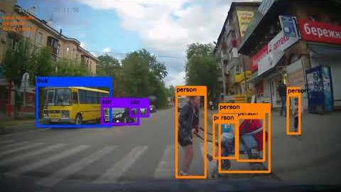
원리를 찾아볼까요?
컴퓨터는 이미지를 어떻게 감지할까요?
Notes:
https://youtu.be/0iuCruB1wcs

Slide 14
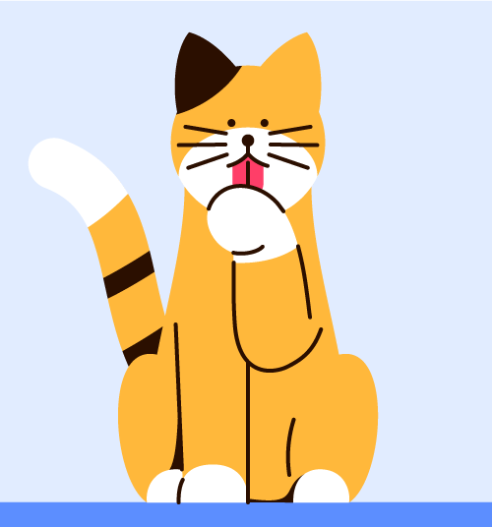
원리를 찾아볼까요?
컴퓨터는 이미지를 어떻게 감지할까
이미지 데이터
Notes:
여기에 고양이 이미지 데이터가 있습니다. 이걸 보고 고양이 인지 아닌지를 사람은 쉽게 구분할 수 있습니다. 컴퓨터는 고양이인지 아닌지를 어떻게 알 수 있을까요?

Slide 15
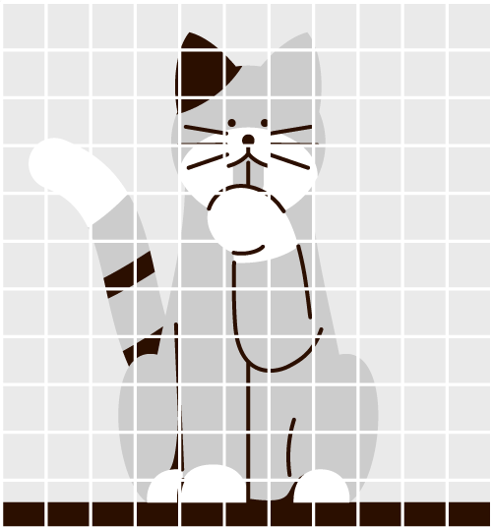
원리를 찾아볼까요?
컴퓨터는 이미지를 어떻게 감지할까
이미지 처리
Notes:
컴퓨터는 이미지 데이터를 받으면 그것을 컴퓨터가 저장하고 처리할 수 있는 형태로 바꾸는 ‘이미지 처리(’Image processing’)를 합니다. 주로 픽셀 형태로 이미지를 표현하고 저장하죠.
이렇게 이미지 처리 과정을 거쳐도 아직 컴퓨터는 이것이 고양이를 나타내는 이미지인지 인식하지는 못합니다. 그냥 컴퓨터가 알아볼 수 있는 형태로 이미지를 바꾼 상태일 뿐이거든요. 여기까지는 인공지능의 영역은 아닙니다.

Slide 16
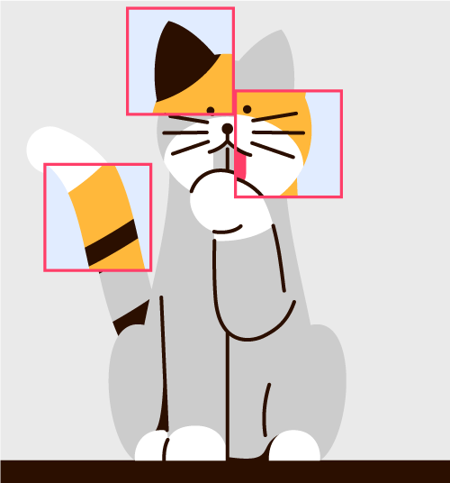
원리를 찾아볼까요?
컴퓨터는 이미지를 어떻게 감지할까
특징 추출
Notes:
컴퓨터가 이미지를 보고 ‘고양이’라는 것을 구분할 수 있을 때, 우리는 컴퓨터가 그 이미지를 ‘인식’ 했다고 이야기합니다. 이때, 고양이라고 판단을 내리는 근거가 있어야 합니다. 귀가 뾰족하다, 꼬리가 있다, 수염이 있다 등의 특징(Feature)을 근거로 판단을 내릴 수 있습니다. 이미지 데이터에서 특징을 찾는 과정을 ‘특징 추출(Feature Extraction)’이라 합니다.

Slide 17
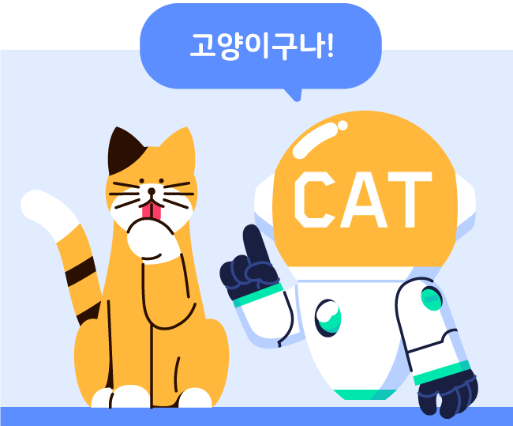
원리를 찾아볼까요?
컴퓨터는 이미지를 어떻게 감지할까
Notes:
이러한 과정을 거쳐 이미지 속에서 특징을 찾아 그 특징들을 조합한 것을 바탕으로 컴퓨터가 ‘고양이’라는 것을 스스로 인식할 수 있게 됩니다.

Slide 18
원리를 찾아볼까요?
픽셀이란 무엇일까요?
컴퓨터가 이미지에서 특징을 추출하는 방법

Slide 19
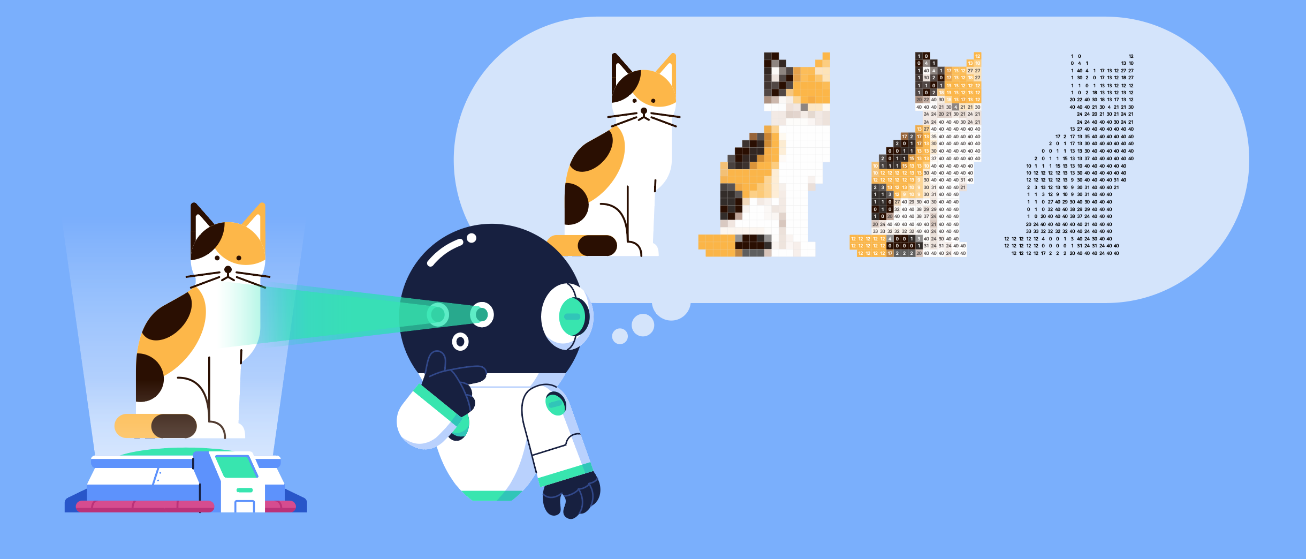
원리를 찾아볼까요?
픽셀이란 무엇일까요?
Notes:
그럼 지금부터 ‘이미지 처리’를 할 때 사용되는 ‘픽셀’에 대해 먼저 알아볼까요?
컴퓨터는 숫자로 데이터를 표현하고 저장합니다. 그래서 컴퓨터가 이미지를 처리하려면 이미지 역시 숫자 형태로 표현되어야 합니다. 그렇다면 이미지를 어떻게 숫자로 표현할 수 있을까요? 컴퓨터는 이미지를 ‘픽셀(pixel)’ 형태로 만들어 처리합니다. 픽셀이란 무엇일까요?

Slide 20
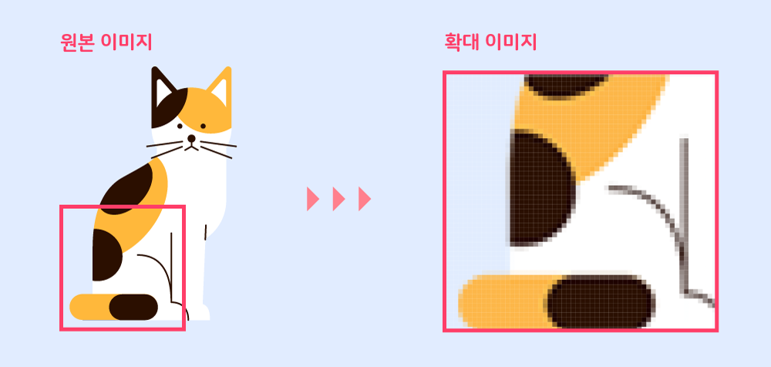
원리를 찾아볼까요?
픽셀이란 무엇일까요?
Notes:
이미지를 크게 확대해본 적이 있나요? 이미지를 계속해서 키우다 보면 그림이 작은 사각형들로 이루어져 있다는 것을 알 수 있습니다. 이 작은 사각형 한 개를 픽셀(pixel) 혹은 화소라고 부릅니다. 한 이미지에 픽셀이 많을수록 이미지는 고화질이 됩니다. 컴퓨터는 이 픽셀들에 있는 숫자들로 이미지를 인식합니다.

Slide 21
원리를 찾아볼까요?
흑백 이미지 표현하기
0 | 0 | 0 | 0 | 0 | 0 | 0 | 0 | 0 | 0 | 0
0 | 0 | 1 | 1 | 0 | 0 | 0 | 1 | 1 | 0 | 0
0 | 1 | 0 | 0 | 1 | 0 | 1 | 0 | 0 | 1 | 0
0 | 1 | 0 | 0 | 0 | 1 | 0 | 0 | 0 | 1 | 0
0 | 1 | 0 | 0 | 0 | 0 | 0 | 0 | 0 | 1 | 0
0 | 0 | 1 | 0 | 0 | 0 | 0 | 0 | 1 | 0 | 0
0 | 0 | 0 | 1 | 0 | 0 | 0 | 1 | 0 | 0 | 0
0 | 0 | 0 | 0 | 1 | 0 | 1 | 0 | 0 | 0 | 0
0 | 0 | 0 | 0 | 0 | 1 | 0 | 0 | 0 | 0 | 0
0 | 0 | 0 | 0 | 0 | 0 | 0 | 0 | 0 | 0 | 0
0: 흰색
1: 검은색

Slide 22
원리를 찾아볼까요?
흑백 이미지 표현하기
0 | 0 | 0 | 0 | 0 | 0 | 0 | 0 | 0 | 0 | 0
0 | 0 | 1 | 1 | 0 | 0 | 0 | 1 | 1 | 0 | 0
0 | 1 | 0 | 0 | 1 | 0 | 1 | 0 | 0 | 1 | 0
0 | 1 | 0 | 0 | 0 | 1 | 0 | 0 | 0 | 1 | 0
0 | 1 | 0 | 0 | 0 | 0 | 0 | 0 | 0 | 1 | 0
0 | 0 | 1 | 0 | 0 | 0 | 0 | 0 | 1 | 0 | 0
0 | 0 | 0 | 1 | 0 | 0 | 0 | 1 | 0 | 0 | 0
0 | 0 | 0 | 0 | 1 | 0 | 1 | 0 | 0 | 0 | 0
0 | 0 | 0 | 0 | 0 | 1 | 0 | 0 | 0 | 0 | 0
0 | 0 | 0 | 0 | 0 | 0 | 0 | 0 | 0 | 0 | 0
0: 흰색
1: 검은색

Slide 23
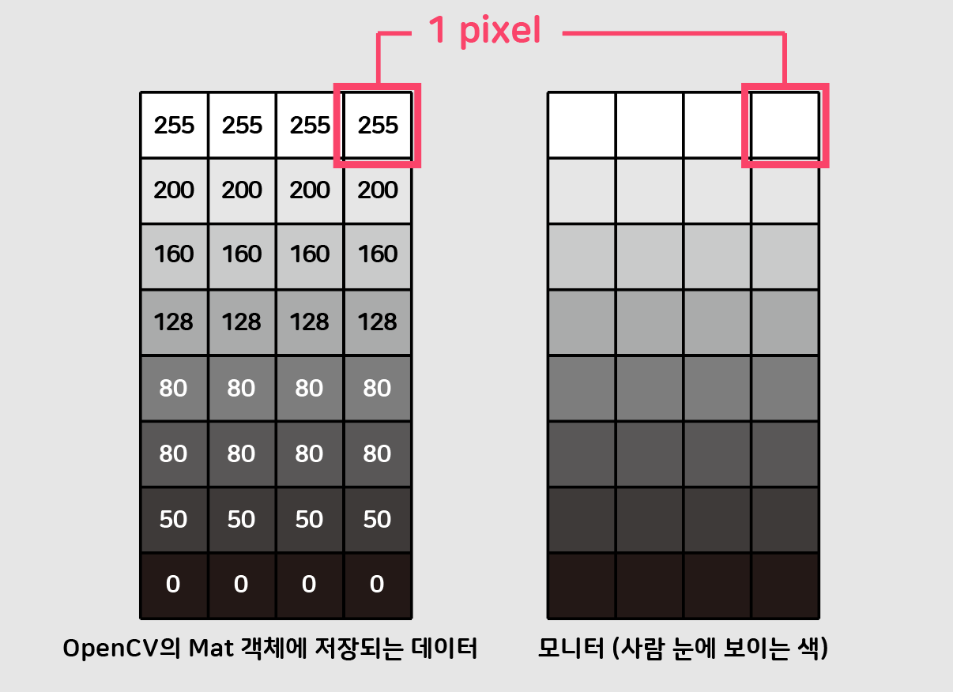
원리를 찾아볼까요?
회색조 이미지 표현하기
Notes:
0과 1로만 표현을 하면 이미지의 명암을 표현할 수가 없습니다. 픽셀에는 0~255까지의 숫자가 저장됩니다. 숫자가 커질수록 이미지의 색은 밝아지고 숫자가 작아질수록 색이 어두워집니다. 즉, 픽셀에 저장된 숫자가 0이면 검은색이고 255면 흰색입니다.

Slide 24
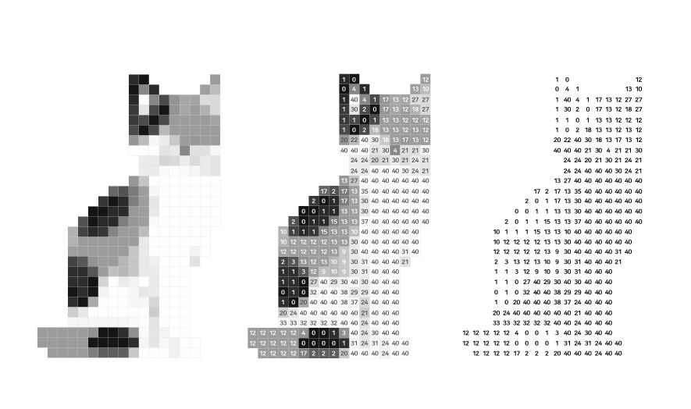
원리를 찾아볼까요?
회색조 이미지 표현하기

Slide 25
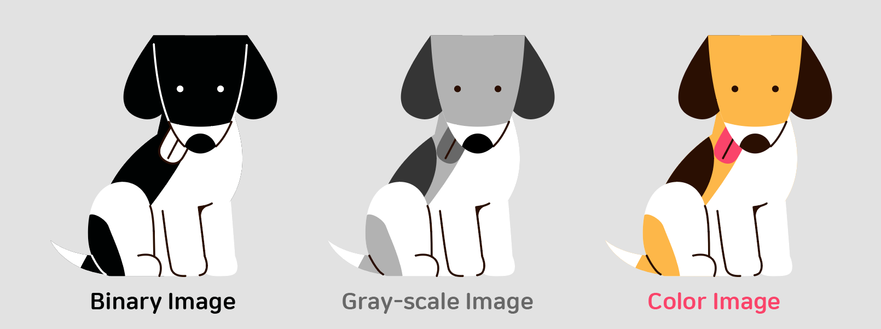
원리를 찾아볼까요?
컬러 이미지 표현하기
빨강(Red) 0~255
초록(Green) 0~255
파랑(Blue) 0~255
0 또는 1
0~255
Notes:
컬러 이미지는 빨강(Red), 녹색(Green), 파랑(Blue) 의 조합으로 표현됩니다. 각 색깔은 0~255 사이의 값으로 각각 빨강의 정도, 녹색의 정도, 파랑의 정도를 나타냅니다.

Slide 26
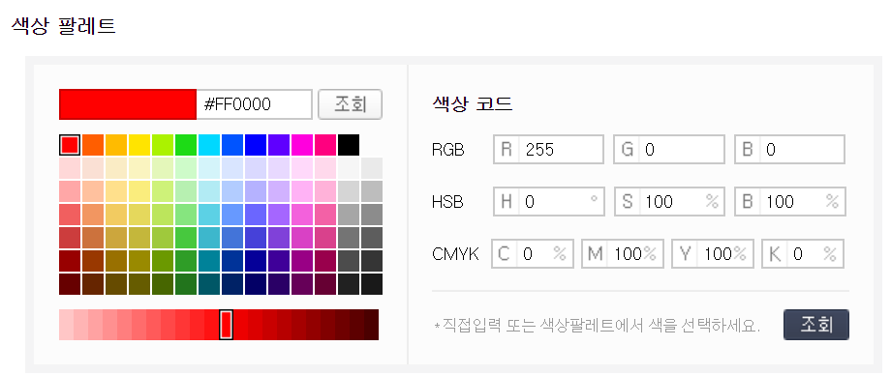
원리를 찾아볼까요?
컬러 이미지 표현하기

Slide 27

원리를 찾아볼까요?
컴퓨터가 이미지에서
특징을 추출하는 방법
특징(Features) | 레이블(Label)
 | 새 | 고양이
다리의 수 | 2 | 4
깃털 | O | X
수염 | X | O
새
고양이
<특징 추출>
Notes:
컴퓨터가 어떤 이미지를 ‘인식’한다는 것은, 그 이미지를 보고 무엇인지 구분할 수 있다는 뜻입니다. 그리고 컴퓨터가 이미지를 인식하려면 이미지 속에서 특징(Feature)을 추출하고 그것을 분석해야 합니다.
이미지 속에서 특징을 추출하는 방법은 여러 가지가 있습니다. 먼저 그림과 같이 이미지에서 특징을 찾아낼 수 있습니다.
다리의 수가 4개인지 2개인지, 깃털이 있는지 등의 이런 특징을 사람이라면 쉽게 이해할 수 있지만, 컴퓨터에게 이런 규칙을 계속 적으로 추가해 주어야 하는 번거로움이 있습니다. 이외에도 앞서 배운 픽셀 단위의 정보로 이미지에서 특징을 추출하는 방법이 있습니다. 픽셀간의 관계나 모양 등에서 특징을 찾아내는 것입니다. 이중 사물의 윤곽선에서 특징을 추출하는 방법도 있습니다. 좀 더 자세히 살펴볼까요?

Slide 28
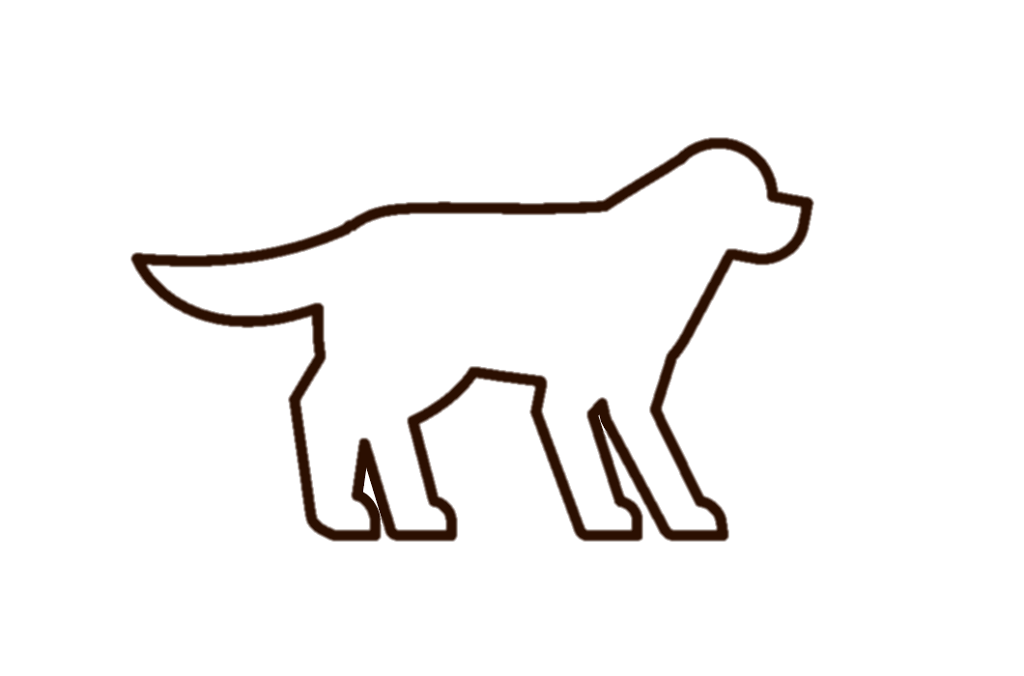
원리를 찾아볼까요?
윤곽선 감지(Edge Detection)
Notes:
위 그림이 무엇을 표현한 것인지 알겠나요? 바로 강아지(개)입니다. 단순히 선으로 이루어진 그림이지만 우리는 이것이 강아지라는 것을 알 수 있습니다. 실제로 사람이 무언가를 보고 인식할 때는 그것의 윤곽을 먼저 본다고 합니다. 이러한 원리는 컴퓨터가 이미지를 인식하는 방법 중 하나로 사용됩니다.

Slide 29
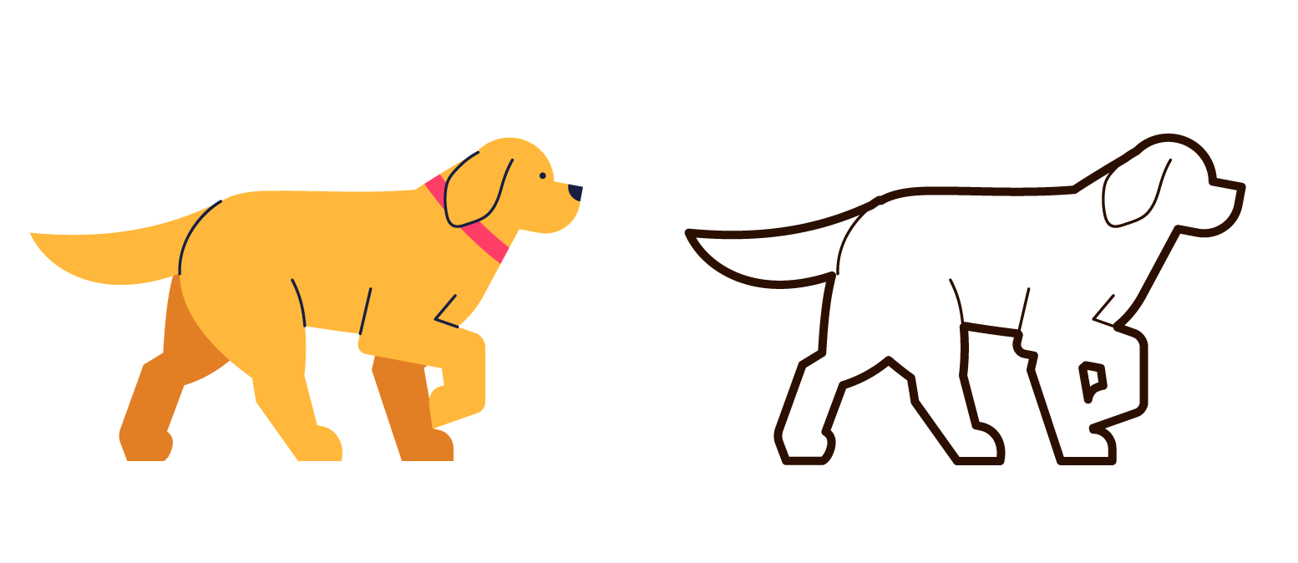
원리를 찾아볼까요?
윤곽선 감지(Edge Detection)
Notes:
위 그림이 무엇을 표현한 것인지 알겠나요? 바로 강아지(개)입니다. 단순히 선으로 이루어진 그림이지만 우리는 이것이 강아지라는 것을 알 수 있습니다. 실제로 사람이 무언가를 보고 인식할 때는 그것의 윤곽을 먼저 본다고 합니다. 이러한 원리는 컴퓨터가 이미지를 인식하는 방법 중 하나로 사용됩니다.

Slide 30
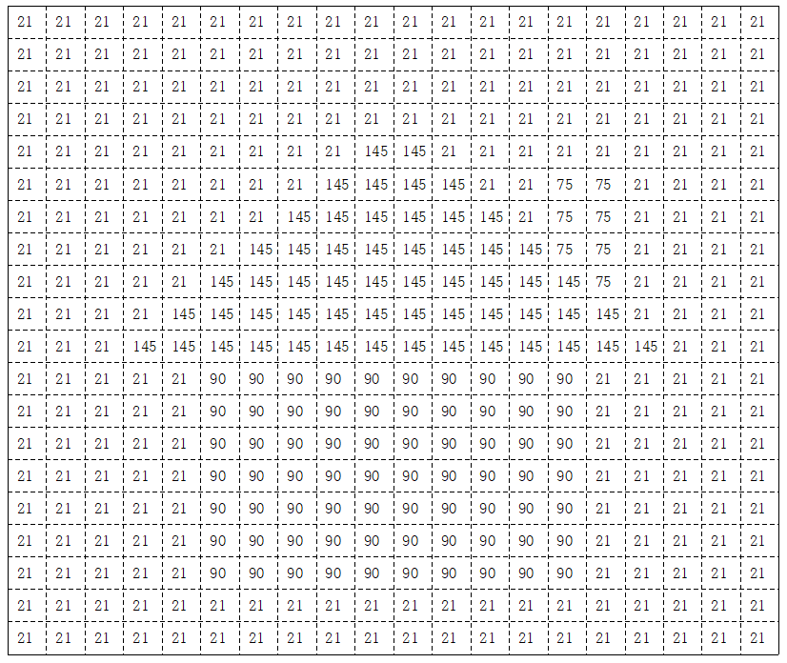
원리를 찾아볼까요?
윤곽선 감지(Edge Detection)

Slide 31
원리를 찾아볼까요?
정답
윤곽선 감지(Edge Detection)
Notes:
이미지에서 추출할 수 있는 특징은 윤곽선 외에도 색깔 등 여러 가지가 있습니다. 하지만 이러한 특징들을 모두 사람이 직접 찾아내는 일은 무척 어려운 일입니다. 게다가 그렇게 해서 만든 인공지능은 이미지를 인식하는 성능이 그다지 좋지 않았습니다. 그래서 최근의 인공지능 이미지 인식 기술은 이미지 속 특징을 스스로 찾아냅니다.

Slide 32

원리를 찾아볼까요?
학습 내용 정리
이미지를 계속해서 키우다 보면 그림이 작은 사각형들로 이루어져 있는데,
이 사각형 한 개를 ( )이라고 합니다.
이웃한 픽셀값의 차이를 비교하여 이미지의 윤곽선을 추출하는 것을
( )라고 합니다.

Slide 33
원리를 찾아볼까요?
학습 내용 정리
이미지를 계속해서 키우다 보면 그림이 작은 사각형들로 이루어져 있는데,
이 사각형 한 개를 ( )이라고 합니다.
이웃한 픽셀값의 차이를 비교하여 이미지의 윤곽선을 추출하는 것을
( )라고 합니다.
픽셀
윤곽선 감지

Slide 34
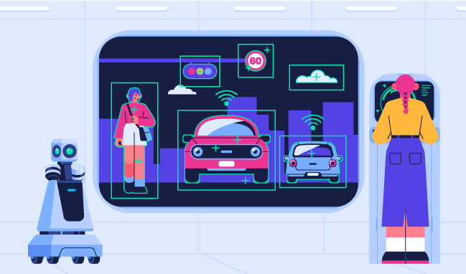
원리를 찾아볼까요?
학습 내용 정리
컴퓨터는 이미지를 어떻게 감지할까요?
이미지를 ( ) 단위로 나눈 뒤,
윤곽선 감지 등을 통해 ( ) 을 추출하여
어떤 이미지인지 감지합니다.
Notes:
실제로는 윤곽선 감지 외에 다양한 방법을 적용하여 이미지 속에서 특징을 추출합니다.
이 과정을 사람이 직접 하기는 굉장히 어려운데, 인공지능 기술 중 딥러닝을 사용하면 이것을 자동으로 해줍니다.
자율주행자동차나 스노우 등은 이미지 속에서 특징을 찾아내어 인식하는 이미지인식 인공지능 기술이 담겨 있습니다.

Slide 35
원리를 찾아볼까요?
학습 내용 정리
컴퓨터는 이미지를 어떻게 감지할까요?
이미지를 ( ) 단위로 나눈 뒤,
윤곽선 감지 등을 통해 ( ) 을 추출하여
어떤 이미지인지 감지합니다.
픽셀
특징
Notes:
실제로는 윤곽선 감지 외에 다양한 방법을 적용하여 이미지 속에서 특징을 추출합니다.
이 과정을 사람이 직접 하기는 굉장히 어려운데, 인공지능 기술 중 딥러닝을 사용하면 이것을 자동으로 해줍니다.
자율주행자동차나 스노우 등은 이미지 속에서 특징을 찾아내어 인식하는 이미지인식 인공지능 기술이 담겨 있습니다.

Slide 36
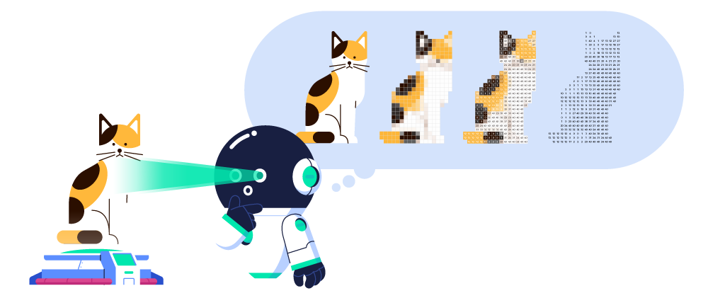
얼굴을 감지하여 꾸며주는 인공지능 프로그램을 만들어 봅시다

Slide 37
지난 시간 배운 내용
컴퓨터는 이미지를 어떻게 감지하나요?

Slide 38
지난 시간 배운 내용
컴퓨터는 이미지를 어떻게 감지하나요?
특징 추출
윤곽선 감지

Slide 39
지난 시간 배운 내용
SNOW에는 어떤 인공지능 기술이 들어있을까요?
이미지 감지
Notes:
그리고 저번 시간에 스노우에는 얼굴인식을 하는 인공지능 기술이 들어있다는 것을 배웠습니다.
이번 시간에는 얼굴을 인식할 수 있도록 만들어진 엔트리의 ‘비디오 감지’ 기능을 이용하여 우리만의 SNOW 앱을 만들어봅시다.

Slide 40
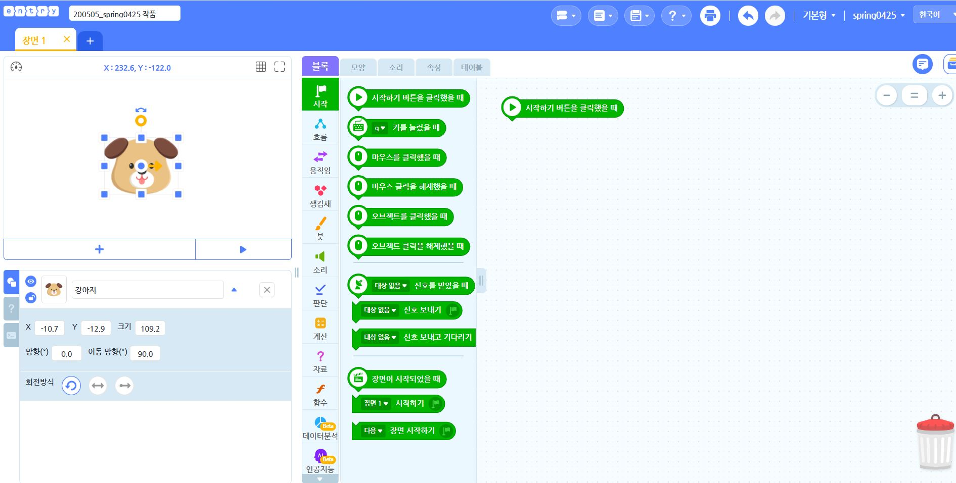
만들어볼까요?
http://naver.me/FQhXZvDf
Notes:
http://naver.me/FQhXZvDf

Slide 41
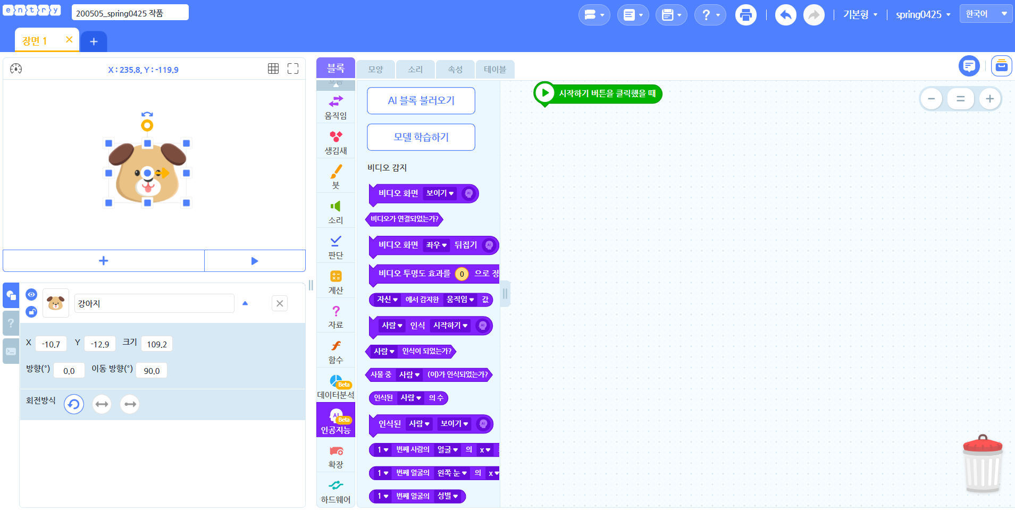
만들어볼까요?

Slide 42
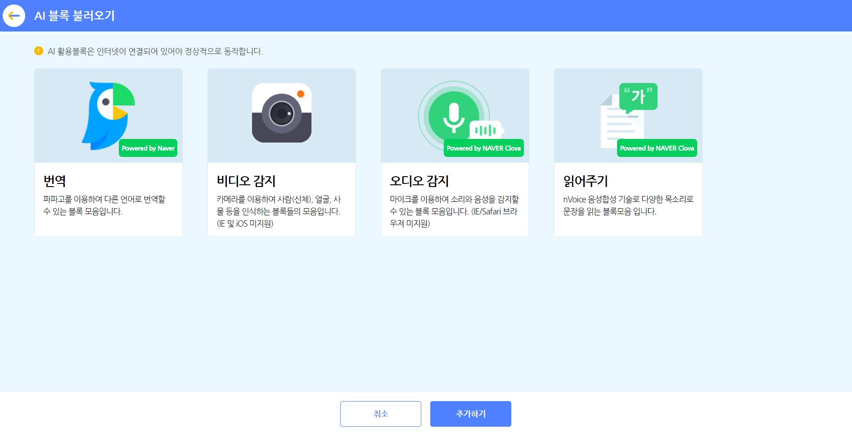
만들어볼까요?

Slide 43
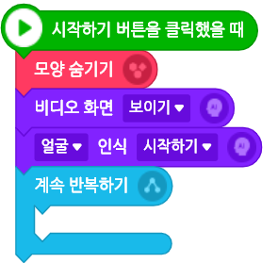
만들어볼까요?

Slide 44
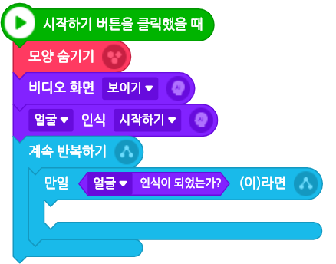
만들어볼까요?

Slide 45
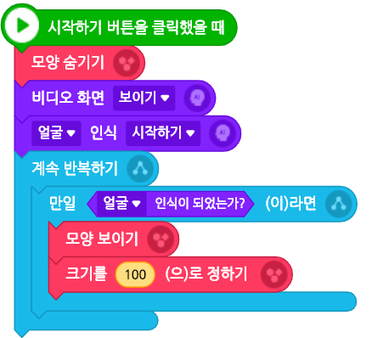
만들어볼까요?

Slide 46
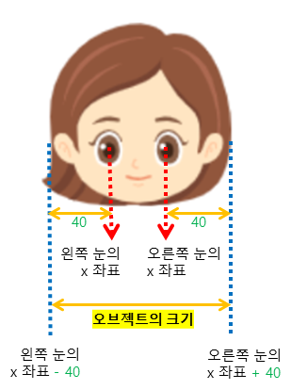
만들어볼까요?

Slide 47
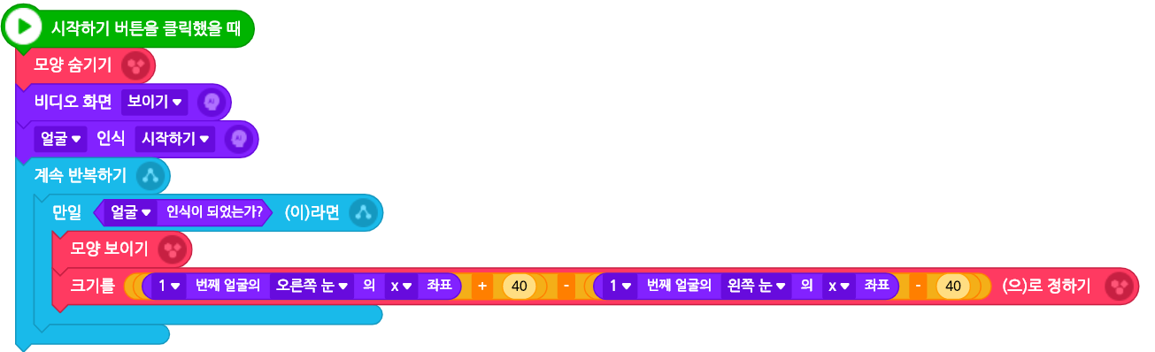
만들어볼까요?

Slide 48
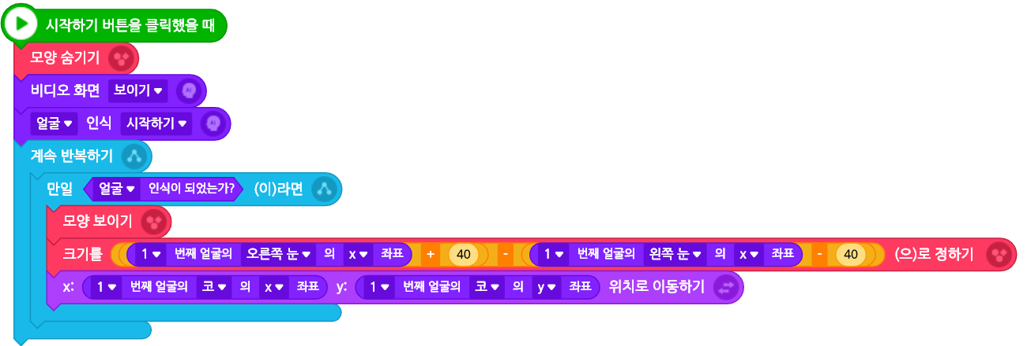
만들어볼까요?

Slide 49
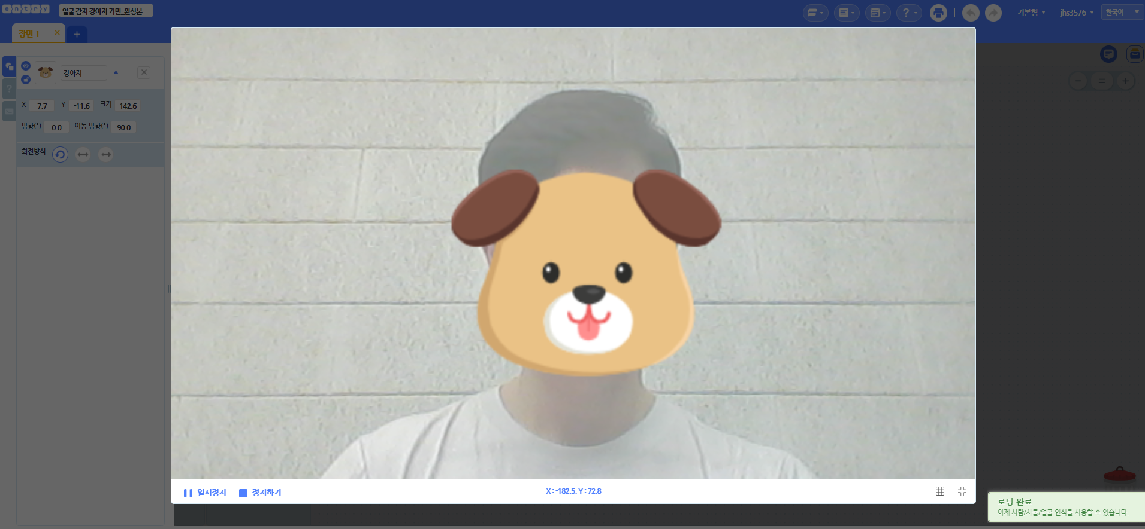
만들어볼까요?

Slide 50
만들어볼까요?
프로그램에 대해 이야기해봅시다.
Q. 이번 시간에 만든 작품은 엔트리의 어떤 인공지능 관련 기능을 사용하였나요?
Q. 작품을 만들면서 어떤 생각이 들었나요?

Slide 51

얼굴을 감지하여 꾸며주는 인공지능 프로그램을 발전시켜 봅시다

Slide 52
지난 시간 배운 내용
지난 시간에 배운 내용을 떠올려 봅시다.
Q. 어떤 프로그램을 만들었나요?
Q. 어떤 인공지능 기술과 관련 있나요?

Slide 53
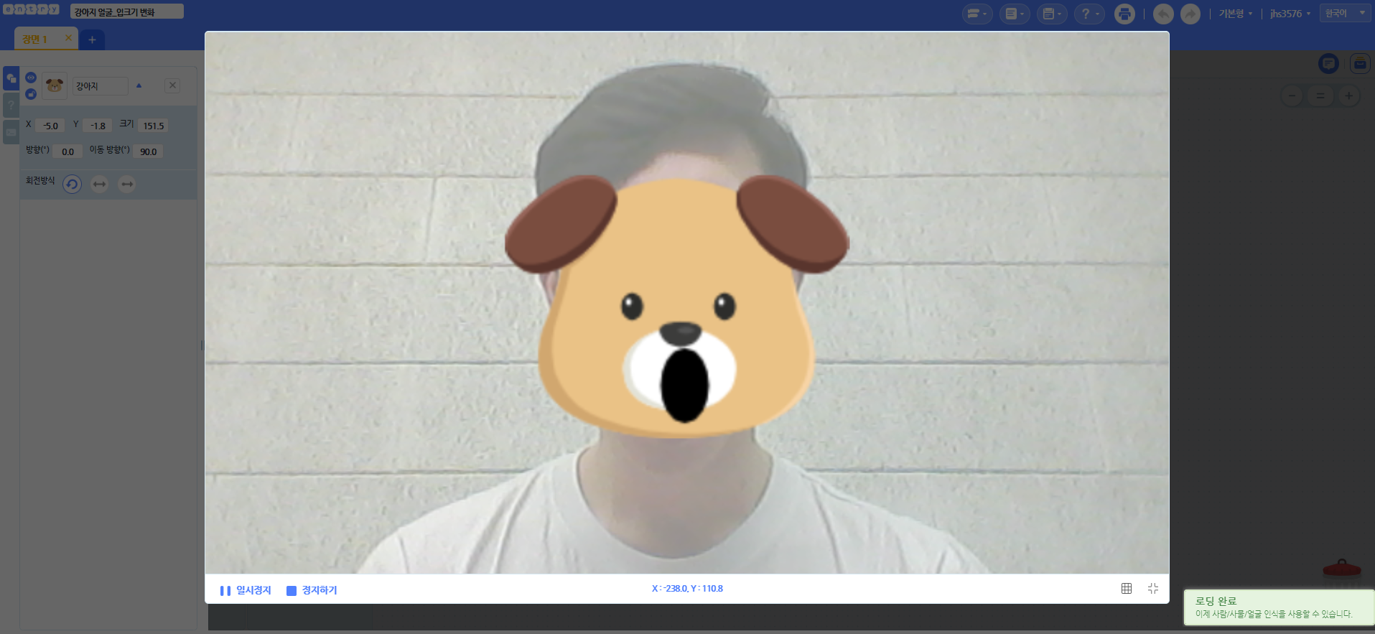
발전시켜볼까요?

Slide 54
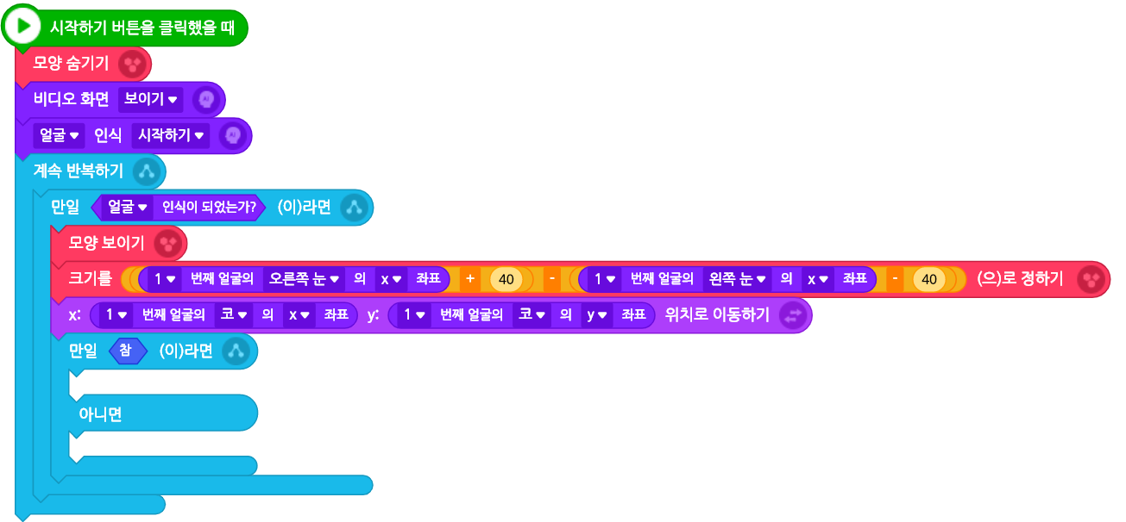
발전시켜볼까요?

Slide 55
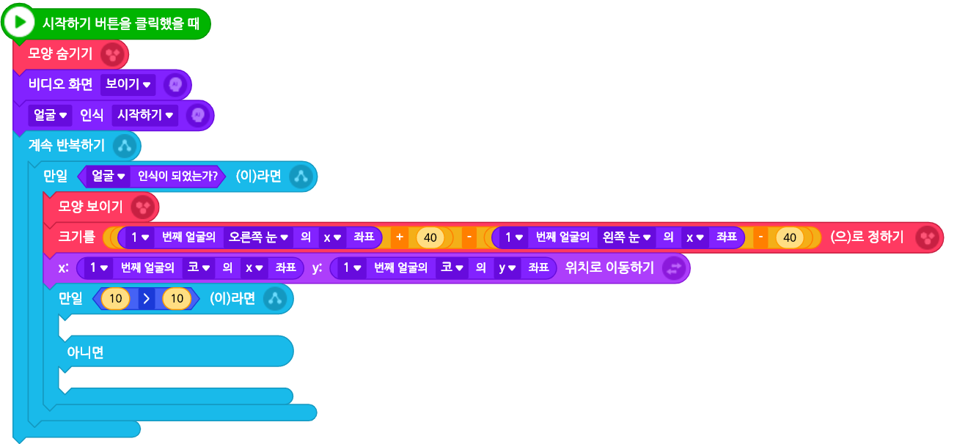
발전시켜볼까요?

Slide 56
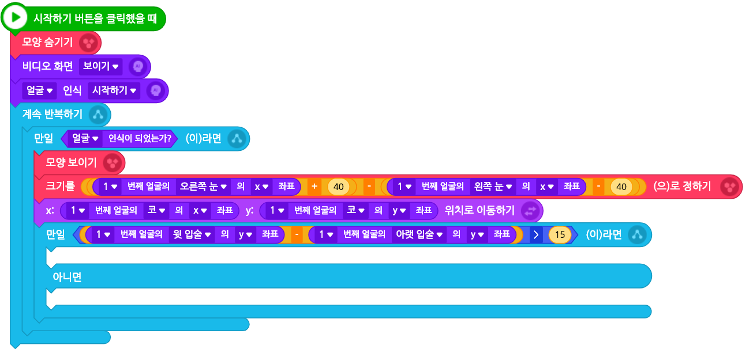
발전시켜볼까요?

Slide 57
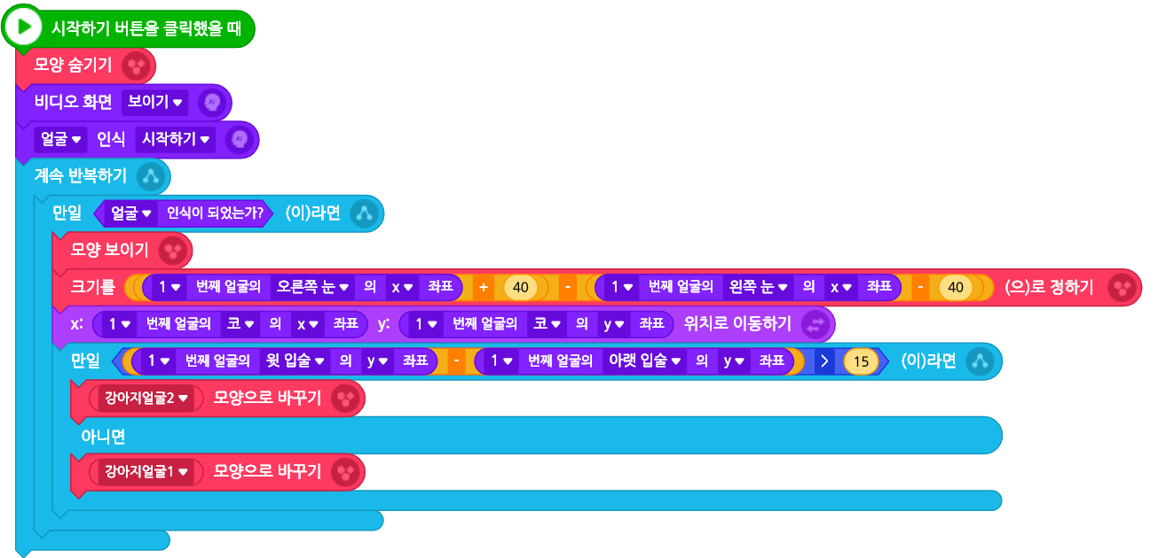
발전시켜볼까요?

Slide 58
발전시켜볼까요?
더 발전 시킬 부분이 있는지 찾아보고
자유롭게 프로그램을 변형해봅시다.
Q. 프로그램을 어떻게 바꿔보고 싶나요?
Q. 어떤 블록을 사용해야 하나요?

Slide 59
발전시켜볼까요?
변형한 프로그램을 친구들과 서로 공유해봅시다.
Q. 가장 인상적인 프로그램은 무엇인가요?
Q. 그 이유는 무엇인가요?

Slide 60

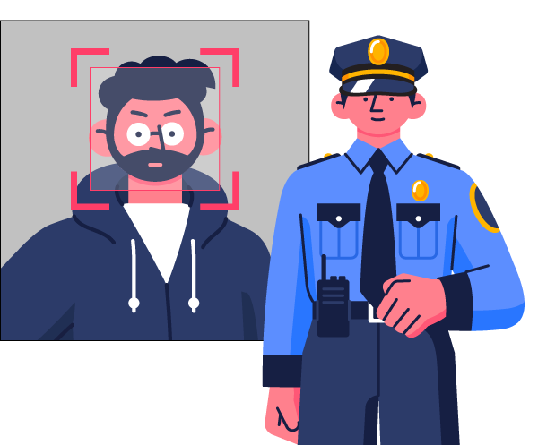
인공지능 얼굴 인식 기술이 가져올 수 있는
사회적 영향에 대해 이야기를 나눠봅시다

Slide 61
지난 시간 배운 내용
지난 시간에 배운 내용을 떠올려 봅시다.
Q. 어떤 프로그램을 만들었나요?
Q. 어떤 인공지능 기술과 관련 있나요?

Slide 62
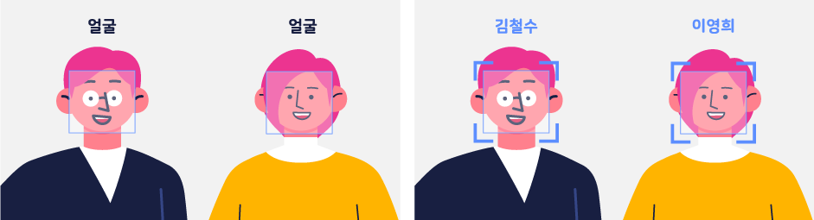
생각해볼까요?
얼굴 감지 vs 얼굴 인식
(Face Detection vs Face Recognition)
Notes:
지금까지 우리는 인공지능이 얼굴을 감지하는 방법을 배웠습니다. 얼굴을 감지하는 것과 우리가 일상생활에서 자주 접하는 ‘얼굴 인식’이라는 말은 어떤 차이가 있을까요?
이미지에서 사람의 얼굴을 찾아내는 것이 얼굴 감지 기술이라면, 찾아낸 얼굴이 누구인지 까지 알아내는 것을 얼굴 인식이라고 합니다.

Slide 63
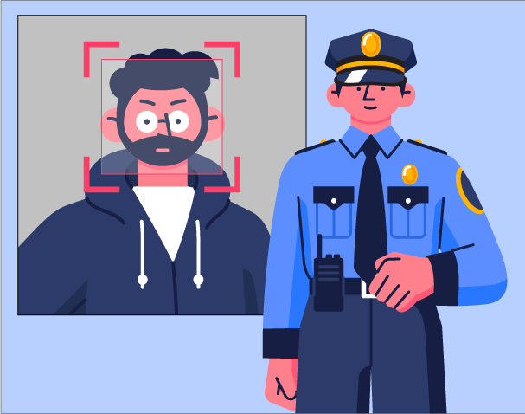
생각해볼까요?
얼굴 인식 기술이 우리 생활에 미치는 영향
https://tv.naver.com/v/3271207
Notes:
https://tv.naver.com/v/3271207

Slide 64
생각해볼까요?
Q. 얼굴 인식 기술을 어떻게 활용하고 있나요?

Slide 65
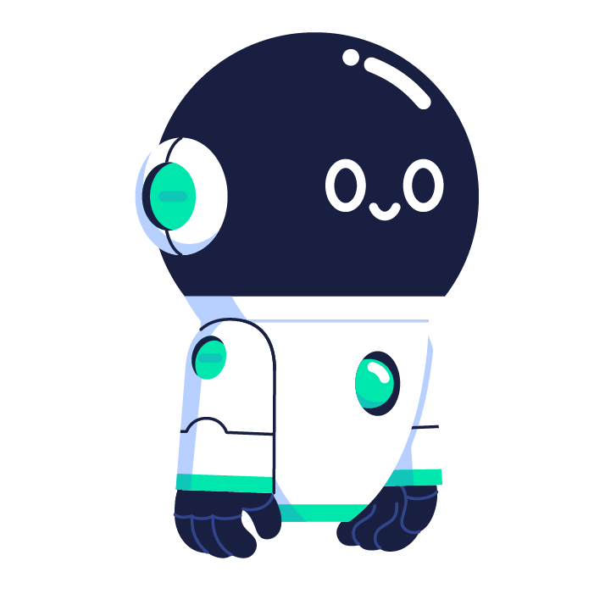
생각해볼까요?
Q. 제시된 사례 외에 얼굴 인식 기술이
어디에 적용되고 있는지 조사해 봅시다.
Q. 조사한 내용을 발표해 봅시다.

Slide 66
생각해볼까요?
Q. 얼굴 인식 기술 사용에 따른 부정적인 면은 무엇이 있을까요?

Slide 67

생각해볼까요?
Q. 이러한 부정적인 면을 어떻게 예방할 수 있을까요?

Slide 68

생각해볼까요?
Q. 국가에서 얼굴 인식 기술을 사용하여
국민을 관리하는 것에 대해 어떻게 생각하나요?
찬성 또는 반대의 입장을 정하고 토론해봅시다.
나의 주장은 무엇인가요?
예) 저는 국가에서 얼굴 인식 기술을 사용하여 국민을 관리하는 것에 (찬성/반대) 합니다.
그렇게 주장하는 근거는 무엇인가요?
(3가지 이상 생각해보세요)
상대편에서 제시할 수 있는 반론을 생각해 봅시다.
(3가지 이상 생각해보세요)

Slide 69

생각해볼까요?
토론 절차에 맞게 토론해봅시다.

Slide 70
생각해볼까요?
Q. 토론을 하면서 좋았던 점은 무엇인가요?
Q. 토론을 하면서 아쉬웠던 점은 무엇인가요?

Slide 71

생각해볼까요?
이번 주제에서 배운 내용을 생각하며,
스스로 평가해봅시다.
컴퓨터가 이미지를 인식하는 방법을 설명할 수 있다. | ☆☆☆☆☆
얼굴을 인식하여 꾸며주는 인공지능 프로그램을 만들 수 있다. | ☆☆☆☆☆
인공지능 얼굴 인식 기술이 가져올 수 있는 사회적 영향에 대해 이야기할 수 있다. | ☆☆☆☆☆

Slide 72
이 저작물은 크리에이티브 커먼즈 저작자표시-비영리 4.0 국제 라이선스에 따라 이용할 수 있습니다. 단, 크리에이티브 커먼즈 라이선스 조건에도 불구하고, 강사들이 교육 목적으로 (공/사립학교, 지역아동센터 등 공공기관에서 진행하는 수업만 해당) 사용하는 경우에만 영리 목적의 사용이 허용되며, 출판사 또는 학원 등 영리기관에서의 사용은 금지됩니다.

Slide 73



